Slide 1




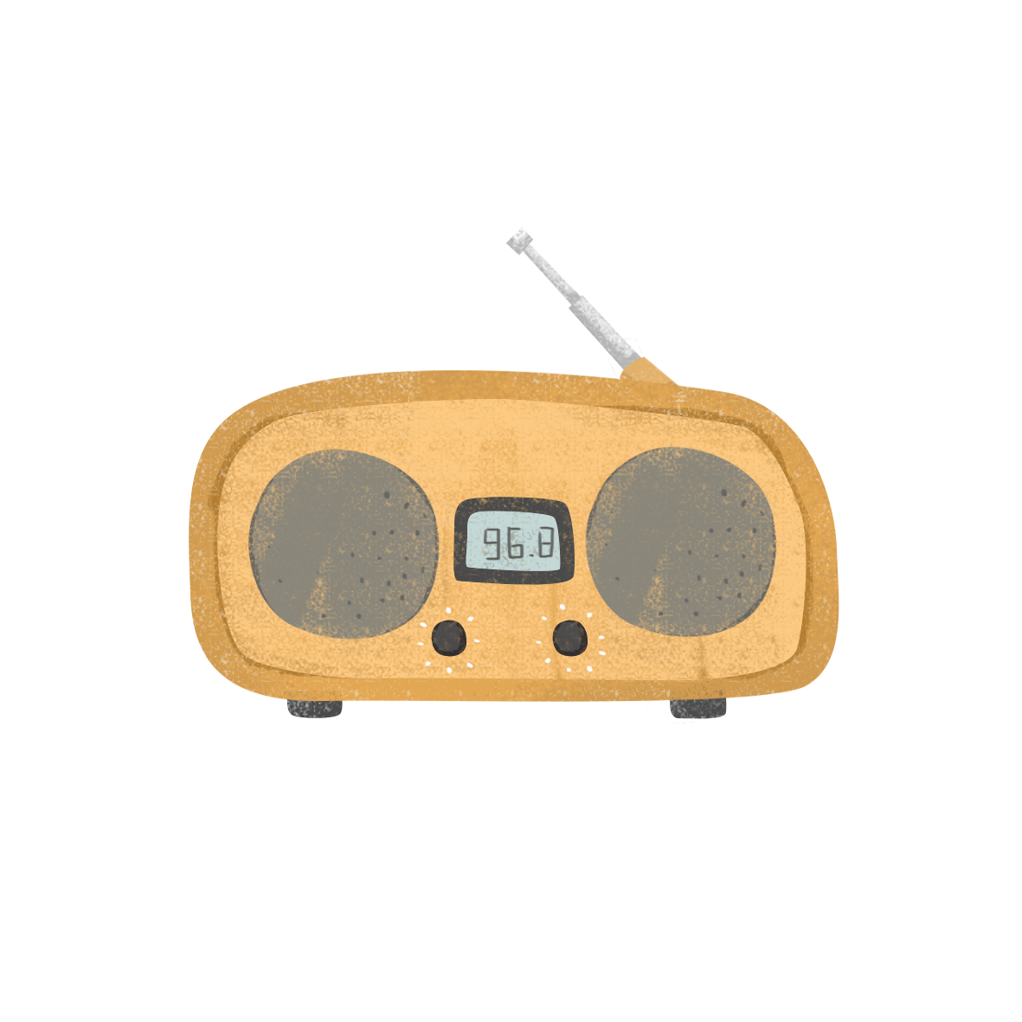


Slide 2




Slide 3
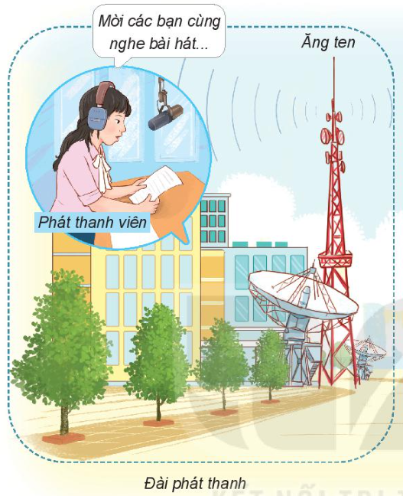
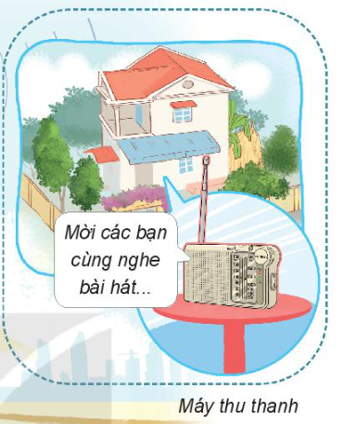
Lên bảng chỉ ra điểm khác nhau giữa máy thu thanh và đài phát thanh

Slide 4










Slide 5
Đài phát thanh là nơi sản xuất các chương trình phát thanh
Máy thu thanh là thiết bị thu nhận các tín hiệu truyền thanh từ đài phát thanh.

Slide 6


Slide 7

CHINH PHỤC
ĐỈNH NÚI

Slide 8


1. Lúc 6h40, chương trình gì sẽ phát sóng?
A. Thông tin nông nghiệp
B. Hà Nội buổi sáng
C. Lăng kính du lịch
D. Thông tin pháp luật

Slide 9
2. Chương trình Thế giới thể thao sẽ phát sóng vào lúc mấy giờ?
A. 8h
B. 9h
C. 6h
D. 7h

Slide 10
3. Lúc 10h, chương trình gì sẽ phát sóng?
A. Phim truyện
B. Hoạt hình
C. Thời trang và cuộc sống
D. Thế giới động vật

Slide 11
4. Sau chương trình Thông tin nông nghiệp, chương trình gì sẽ lên sóng lúc 7h?
A. Lăng kính trẻ thơ
B. Lăng kính giáo dục
C. Vòng quanh thế giới
D. Lăng kính du lịch

Slide 12
5. Chương trình Con đường ẩm thực phát sóng vào lúc mấy giờ?
A. 14h
B. 15h
C. 16h
D. 17h

Slide 13
6. Chương trình cuối cùng trong ngày được phát sóng vào khung giờ nào?
A. 23h05p
B. 22h05p
C. 0h
D. 23h

Slide 14



